Slide 1
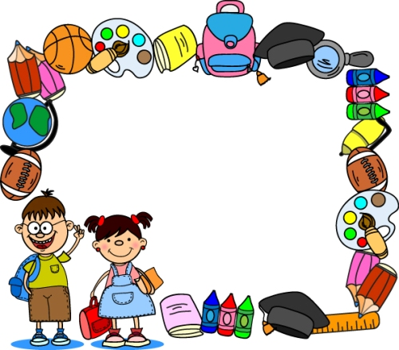
Викторина по математике
4 класс
Выполнила:
Учитель начальных классов МКОУ БСОШ №4
Вербицкая О.А.

Slide 2
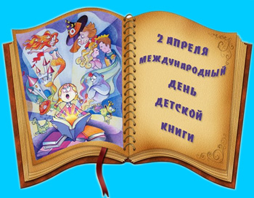
Решите задачи.
За книгу заплатили 60 рублей и ещё 1/3 стоимости книги.
Сколько стоит книга?
80 рублей

Slide 3
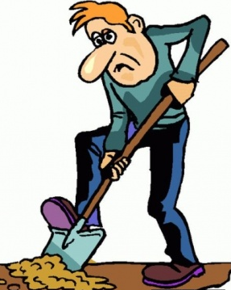
Пять землекопов за 5 часов выкапывают 5 метров канавы. Сколько землекопов за 100 часов выкопают 100 метров канавы?
Пять землекопов.

Slide 4

Самолёт покрывает расстояние от города А до города Б за 1 час 20 минут. Однако обратный перелёт он совершает за 80 минут. Как вы это объясните?

Slide 5
1 час = 60 минут,
1час 20 минут=80 минут.

Slide 6
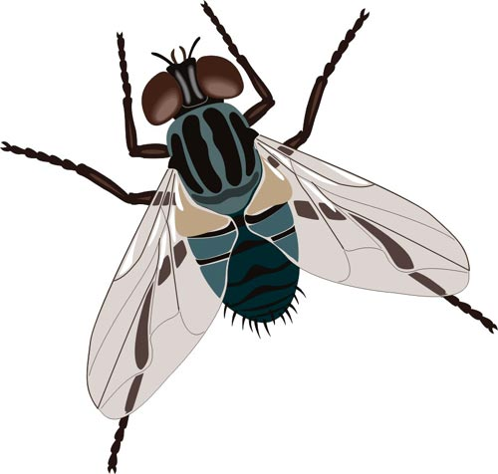
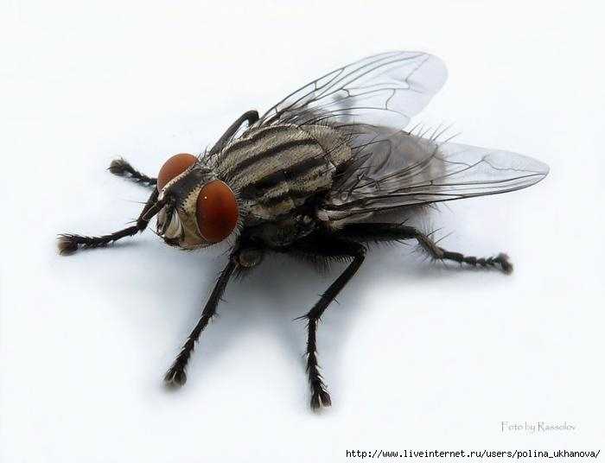
Если 3 лягушки ловят за 3 минуты 3 мухи, сколько нужно лягушек чтобы они за 1 час поймали 60 мух?

Slide 7

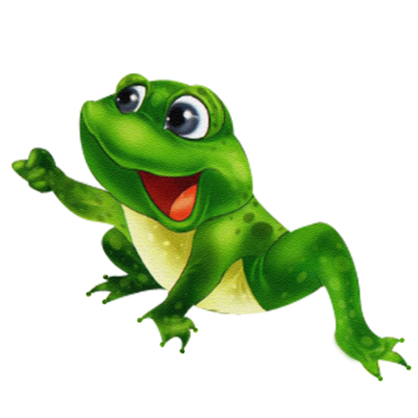
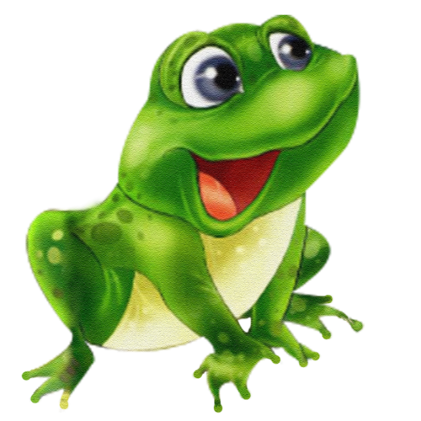
Три лягушки.

Slide 8
Когда гусь стоит на двух
ногах он весит 4 кг.
Сколько он будет весить,
когда встанет на одну ногу?
4 килограмма

Slide 9
По углам и сторонам квадрата на расстоянии 2 м друг от друга вбиты колышки.
Сколько всего колышков вбито, если сторона квадрата равна 10 м ?
10 м
20 колышков

Slide 10
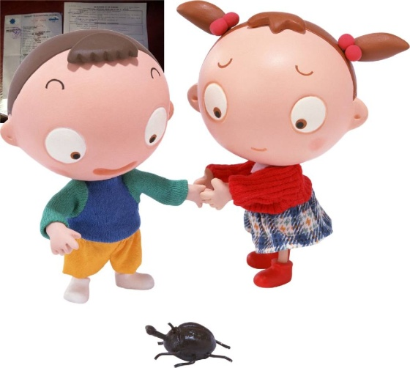
У Сережи 3 брата и 2 сестры.
Сколько братьев и сестёр у его сестры Наташи?

Slide 11
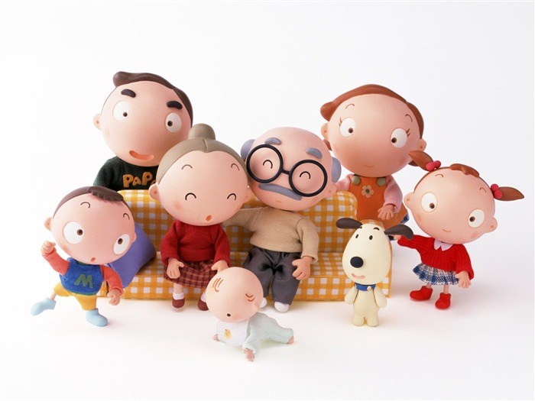
4 брата и 1 сестра.

Slide 12
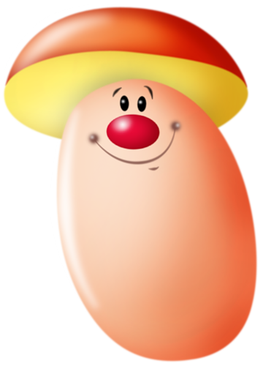
Во время прогулки по лесу Сергей через каждые 40 метров находил по одному грибу.
Какой путь прошёл Сергей от первого гриба до последнего, если всего было найдено 25 грибов?

Slide 13
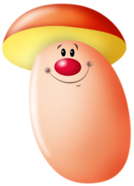

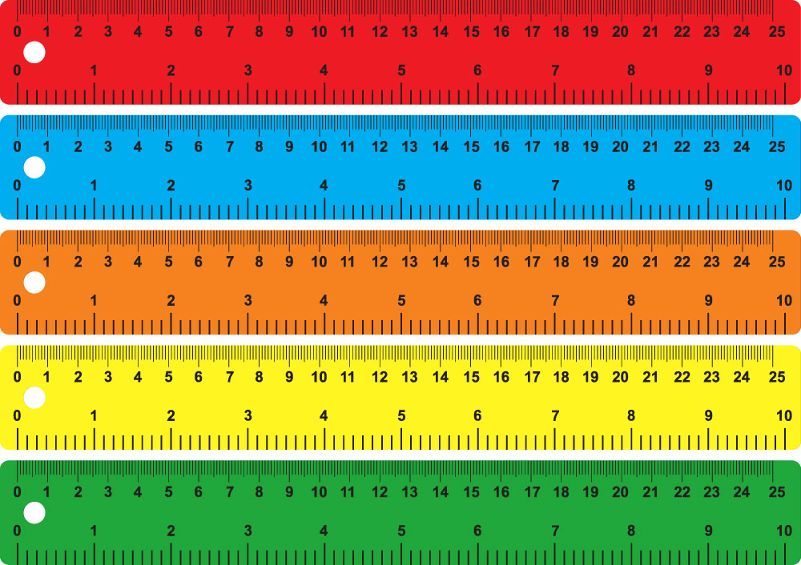
960 метров.

Slide 14
,
Пятнадцать рыцарей были приглашены королём на пир. Прежде чем занять свои места за столом, каждый рыцарь поздоровался с каждым из остальных рыцарей за руку.
Сколько всего рукопожатий было сделано?

Slide 15
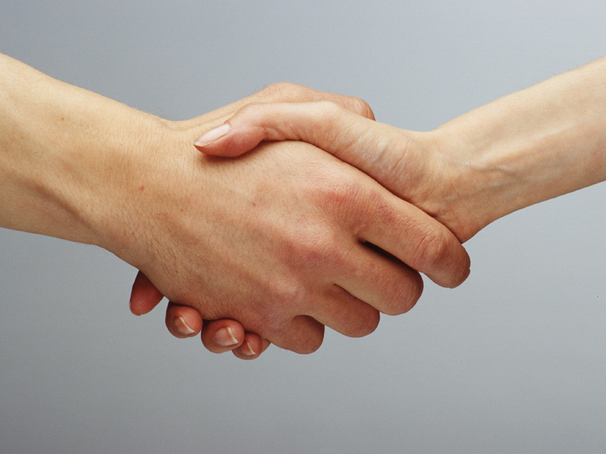
105 рукопожатий.

Slide 16
В день рождения сына родители дарили ему книгу. Такой же подарок сын получал от родителей в каждый день рождения. В год окончания университета в свой день рождения сын вновь получил от родителей книгу и приложил её к тем пяти , которые были ему подарены раньше.
Какого числа родился сын и во сколько лет он закончил университет?

Slide 17

29 февраля,
24 года.

Slide 18
У семерых братьев по одной сестре. Много ли сестер?
Одна сестра.
Две матери, две дочери, да бабушка с внучкой. Сколько всего человек?
Три человека.
Хозяйка несла в корзине 100 яиц, а дно упало. Сколько яиц осталось?
Ни одного, все разбились.
4 яйца сварились за 4 минуты. За сколько минут сварилось одно яйцо?
4 минуты

Slide 19
В погребе 5 мышей грызли корку сыра. Они были так увлечены этим, что не заметили подкравшегося кота. Кот бросился на мышей и одну из них схватил. Сколько мышей осталось доедать сыр?
Ни одной
По морю плыли 9 акул. Они увидели косяк рыб и нырнули в глубину. Сколько акул осталось в море?
9 акул
Около столовой, где обедали лыжники, пришедшие из похода, стояли 20 лыж, а в снег было воткнуто 20 палок. Сколько лыжников ходило в поход?
10 лыжников
Кузнец подковал тройку лошадей. Сколько подков ему пришлось сделать?
12 подков

Slide 20
На руках 10 пальцев. Сколько пальцев на 10 руках?
50 пальцев
Тройка лошадей пробежала путь 30км. Сколько пробежала каждая лошадь?
30 км
Есть ли в ХХ столетии такой год, который нисколько не изменится, если его перевернуть «головой вниз»?
Есть только один такой год в ХХ столетии: 1961

Slide 21
Поставь между цифрам знаки « +» и «-» так, чтобы получились верные равенства.
1 2 3 4 5 = 5
1 2 3 4 5 = 41
1 2 3 4 5 = 54
1 2 3 4 5 = 168
1 + 2 + 3 + 4 – 5 = 5
12 + 34 – 5 = 41
12 – 3 + 45 = 54
123 + 45 = 168

Slide 22
В вашем распоряжении пять двоек и любые знаки математических действий. Выразите с помощью только этого цифрового материала число 11.
2 2 2 2 2 = 11 . + – : ( )
22 : 2 + 2 – 2 = 11

Slide 23
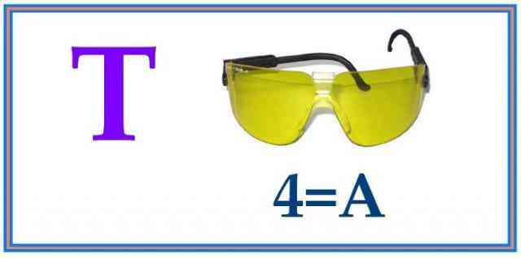
Разгадайте ребусы
Точка

Slide 24
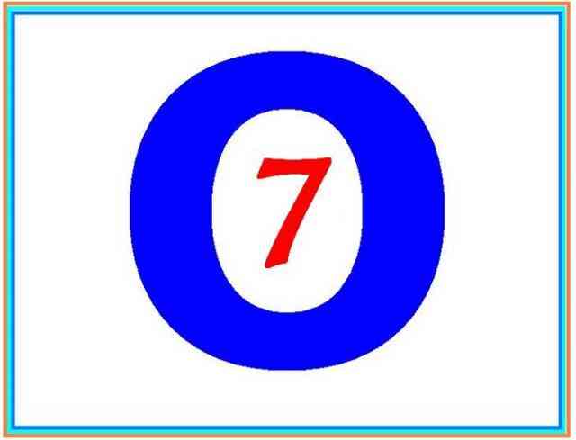
Восемь

Slide 25
ПРЕ 100 Л
АК 3 СА
Престол
Актриса
100 ЛИЦА
ПА 3 ОТ
Столица
Патриот
КИС .
100 ЛБ
Кисточка
Столб

Slide 26
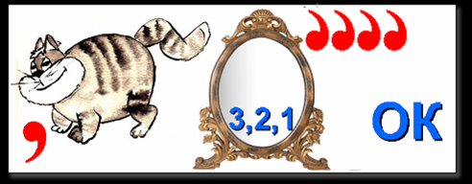
Отрезок

Slide 27
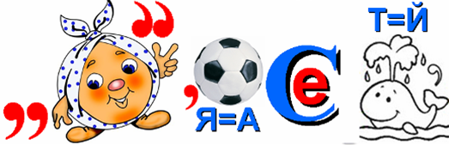
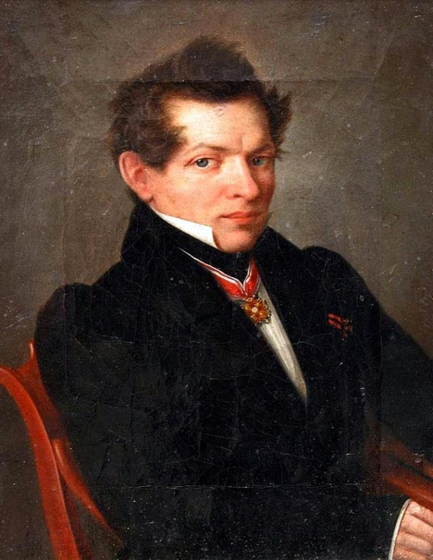
Лобачевский
Лобачевский Николай Иванович (1792 — 1856), — великий русский математик, создатель геометрии Лобачевского, деятель университетского образования и народного просвещения.

Slide 28
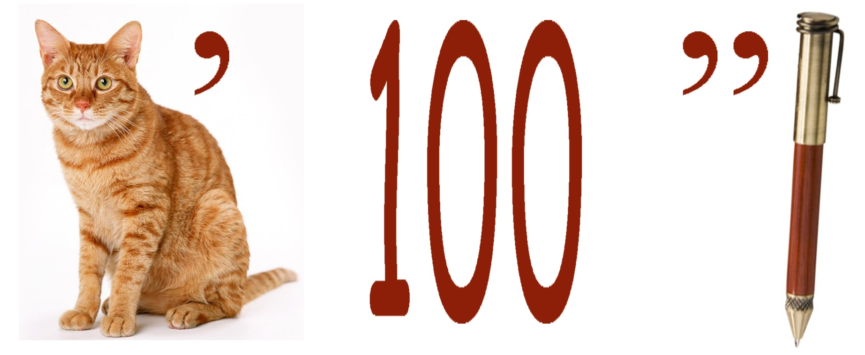
Косточка

Slide 29
Успехов в изучении
Математики!

